Slide 1
Безопасность на дорогах
Травникова Варвара
Гимназия № 3

Slide 2
Основные правила дорожного движения
Загорелся красный свет – пешеходу хода нет!
Желтый свет дает сигнал, чтобы ты зеленый ждал!
Свет зеленый говорит: «Для тебя проход открыт!»
Своего здоровья ради обходи троллейбус сзади!
Ты автобус обходи лучше только позади!
А трамвай, наоборот, обходить иди вперед!

Slide 3
Основные правила дорожного движения
Тротуар и переходы – ваше место, пешеходы!
Безопасный путь ведет нас в подземный переход!
Только там переходить положено, где на дороге «зебра» расположена!
Переходя машинам путь, посмотреть налево не забудь!
Шоссе – не место для игры! Ведь есть площадка и дворы!

Slide 4
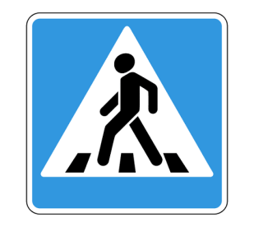
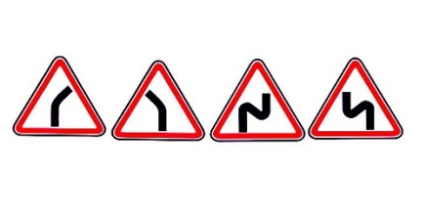
Дорожные знаки - Предупреждающие знаки
Знак «Светофорное регулирование»
Знак «Пешеходный переход»
Знак «Осторожно – Дети»
Знак «Опасный поворот»

Slide 5
Дорожные знаки – Знаки приоритета
Знак «Главная дорога»
Знак «Уступи дорогу»
Знак «СТОП»

Slide 6
Дорожные знаки – Запрещающие знаки
Знак «Движения на велосипедах запрещено»
Знак «Движения пешеходов запрещено»
Знак «Въезд запрещен».

Slide 7
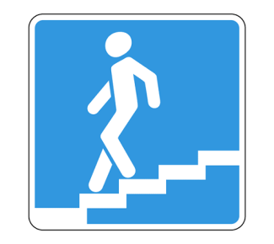
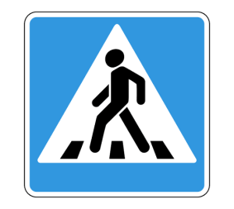
Дорожные знаки – Предписывающие знаки
Знак «Велосипедная
дорожка»
Знак «Пешеходная
дорожка»
Знак «Подземный
пешеходный переход»
Знак «Пешеходный переход»

Slide 8
ВАЖНО!!!
Пять «НЕЛЬЗЯ» для пешеходов на дороге:
Переходить на красный свет.
Играть на мостовой.
Кататься на санках, коньках и самокатах на дороге.
Переходить улицу бегом.
Ходить по проезжей части.
Четыре «НАДО» при переходе улицы:
Посмотреть налево, а дойдя до середины, - направо.
Идти только на зелёный свет светофора.
Ходить по подземным переходам.
Если нет светофора, то идти по пешеходной дорожке, где стоит знак «Пешеходный переход»

Slide 9
Вопрос – ответ!
Каким должен быть пешеход на улице?
Бдительным, внимательным, осторожным, спокойным, выдержанным, знающим, грамотным, умным, сосредоточенным и т. д.
Что должен делать пешеход, желающий перейти дорогу, если рядом едет машина?
Спокойно ждать.
На чём детям можно кататься по дорогам зимой?
Ни на чём.
В какие игры можно играть на дороге?
Ни в какие.
Как надо идти по обочине дороги, если нет тротуаров?
Навстречу движению транспорта.

Slide 10
Разминка для ума
.
У него сигналов три.
Ты сигналы назови.
Их по счёту ровно три…
Близко – широка,
Издалека – узка.
Под ногами у Сережки
На обочинах стоят,
Молча с нами говорят.
Всем готовы помогать.
Главное – их понимать.
Полосатая дорожка.
Смело он по ней идет,
А за ним и весь народ.
Тут машина не пойдет.
Главный здесь – пешеход.
Что друг другу не мешать,
Нужно справа путь держать.
Красный круг, а в нем мой друг,
Быстрый друг — велосипед.
Знак гласит: здесь и вокруг
На велосипеде проезда нет.

Slide 11
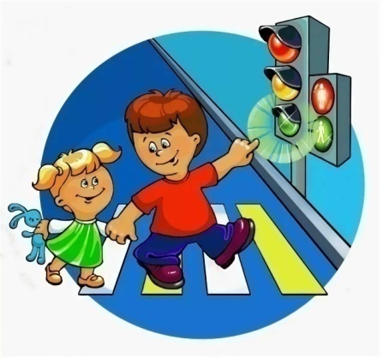
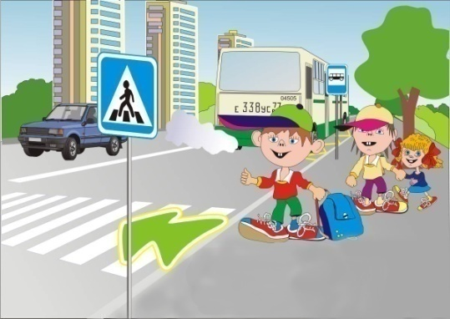
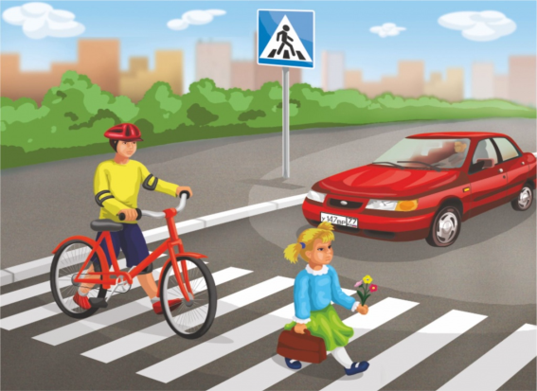
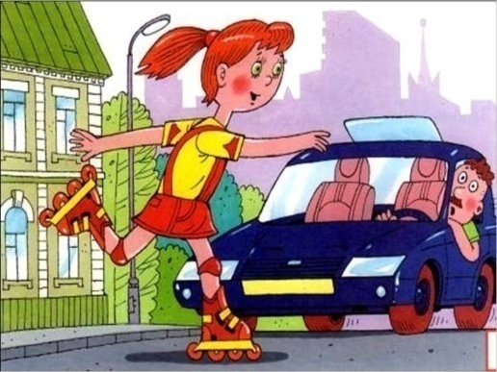
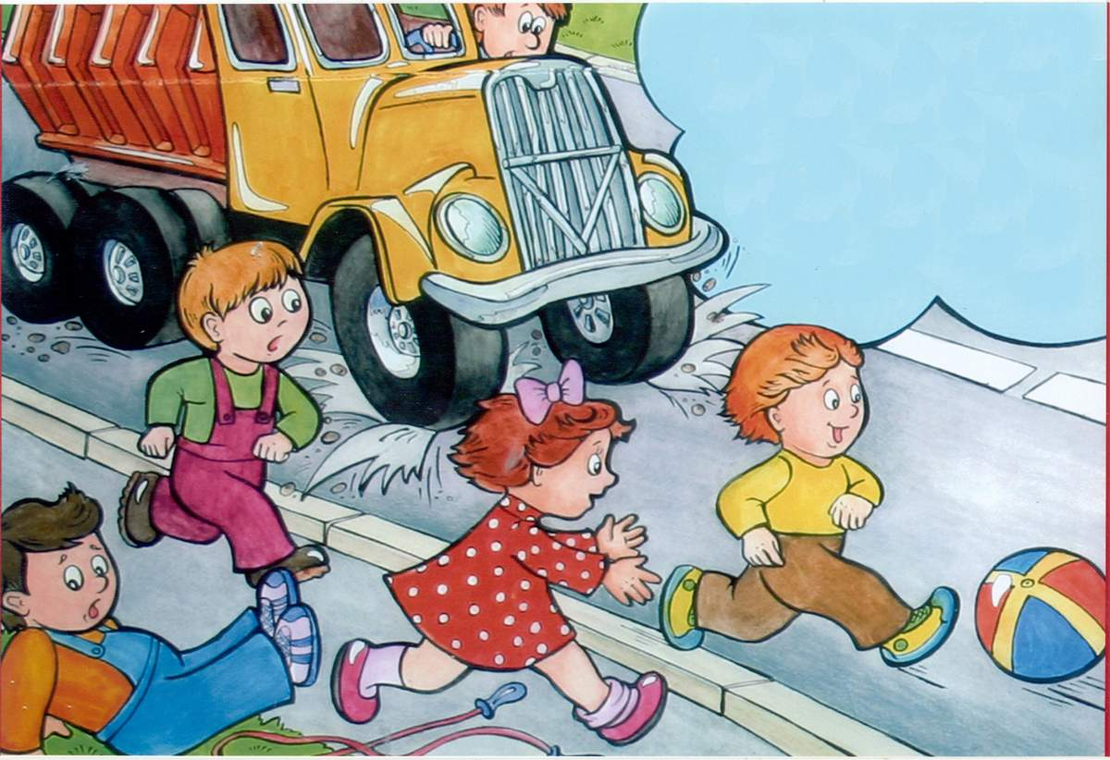
Спасибо за внимание!

